Slide 1
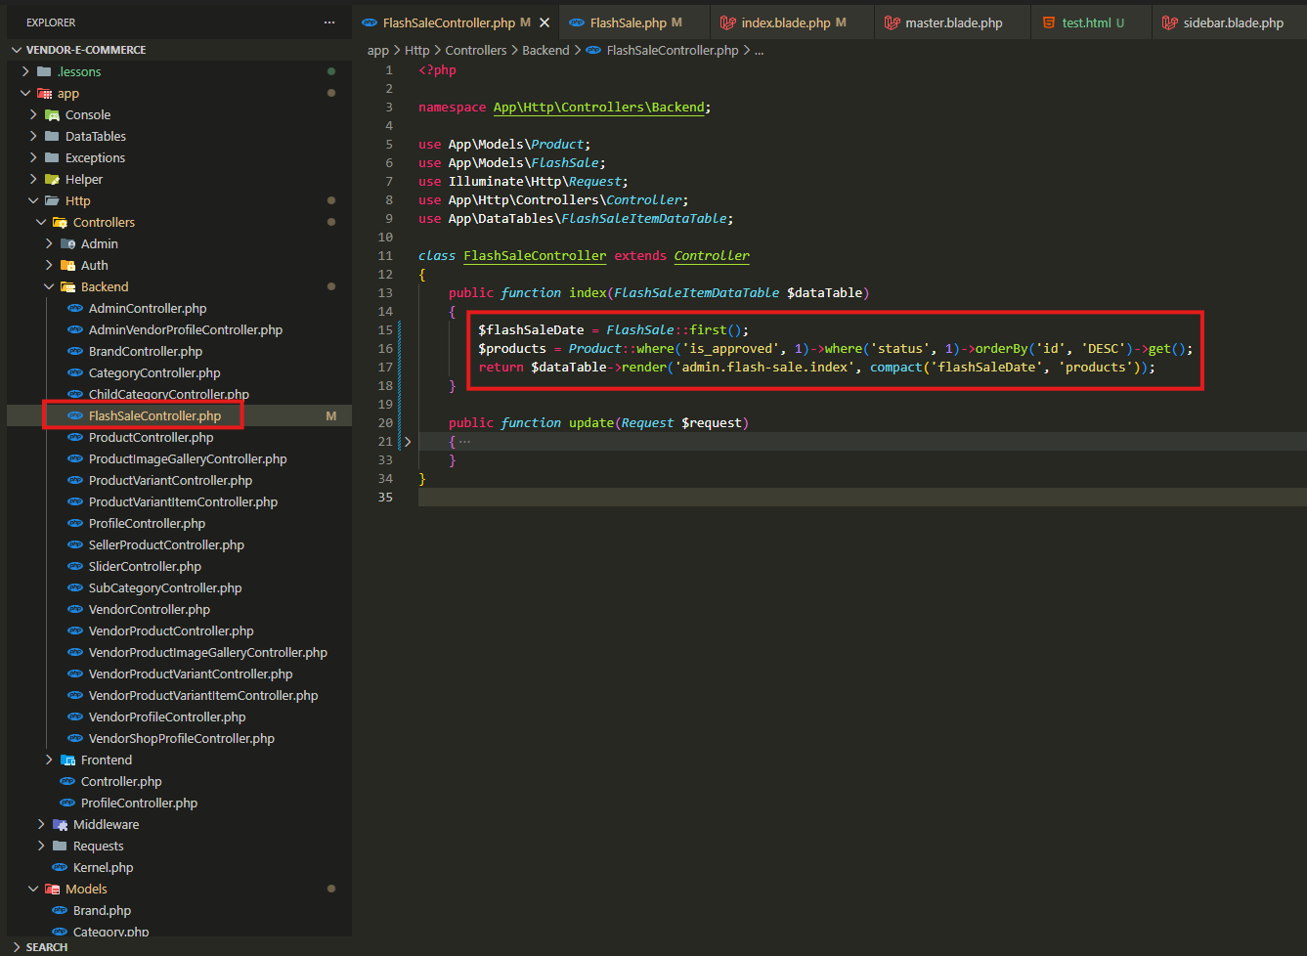
.

Slide 2
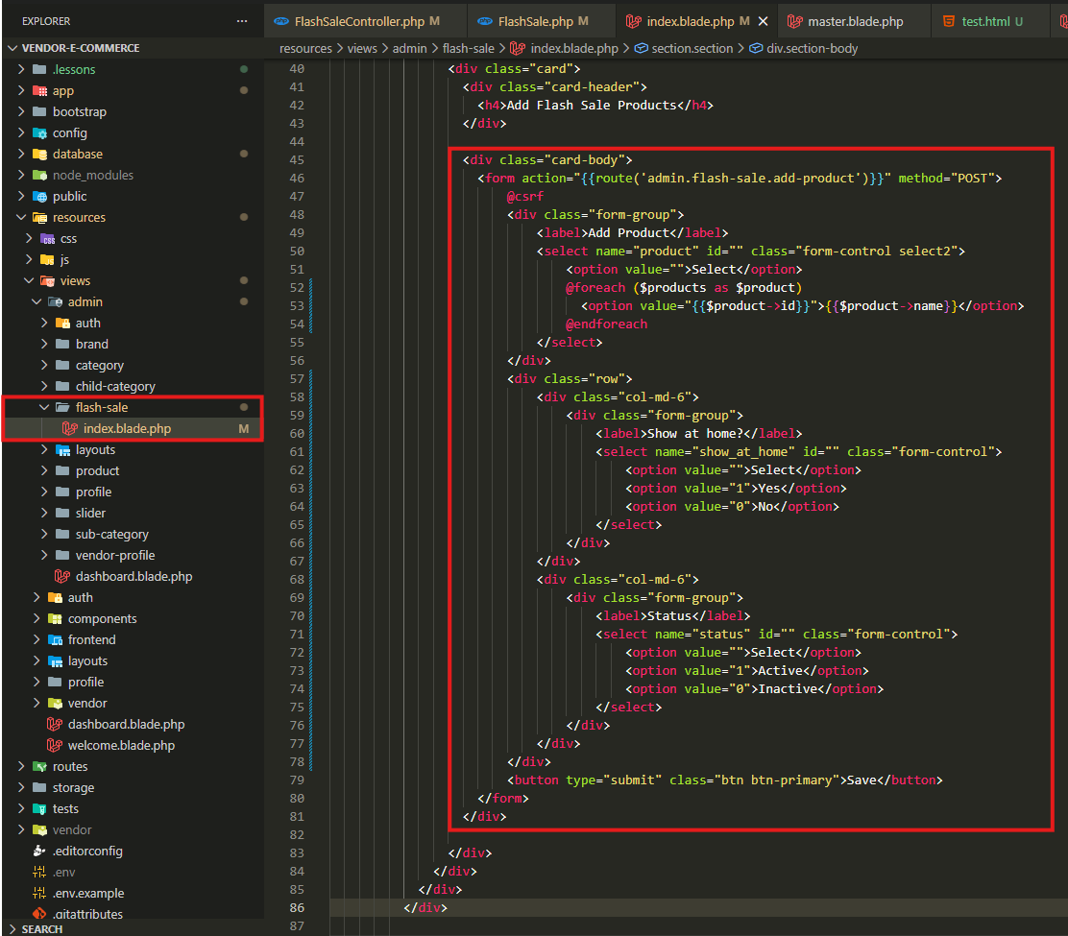
.

Slide 3
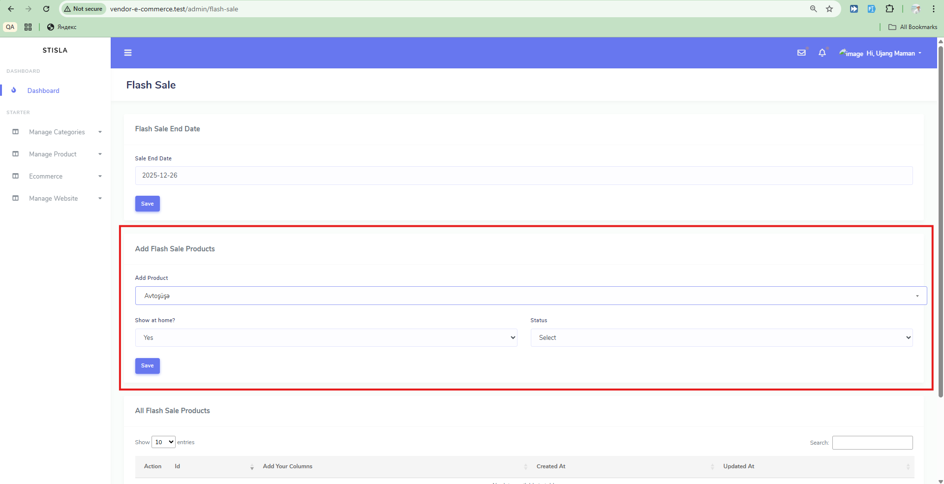
.

Slide 4
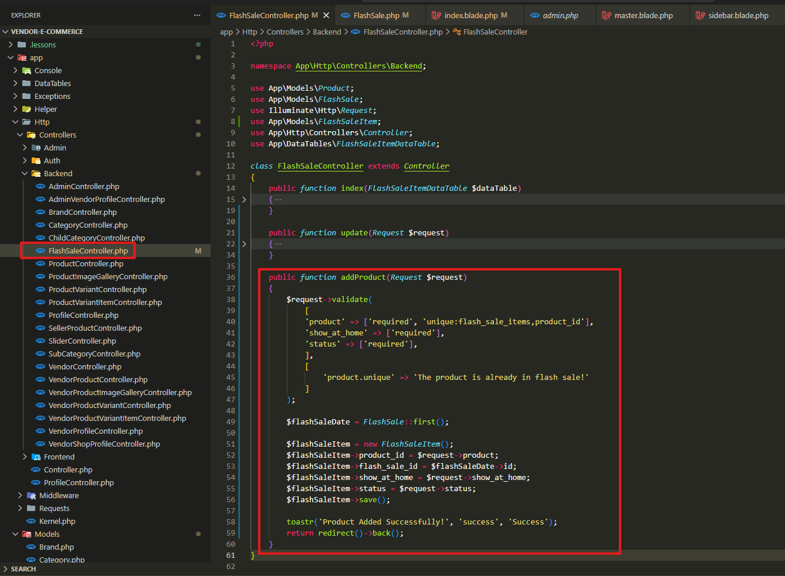
$request->validate() – gələn form məlumatlarını yoxlayır.
product
required → mütləq göndərilməlidir
unique:flash_sale_items,product_id → bu product_id artıq flash_sale_items cədvəlində varsa, qəbul olunmur
show_at_home – boş ola bilməz
status – boş ola bilməz
Xüsusi xəta mesajı
product.unique pozularsa → “The product is already in flash sale!” mesajı göstərilir

Slide 5
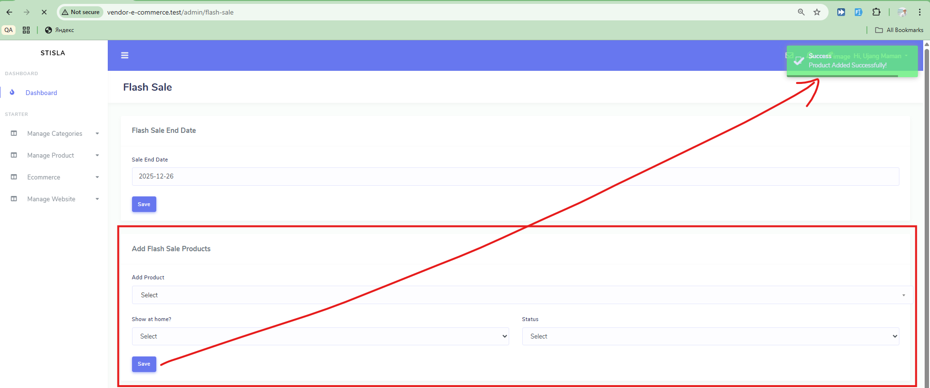
.

Slide 6
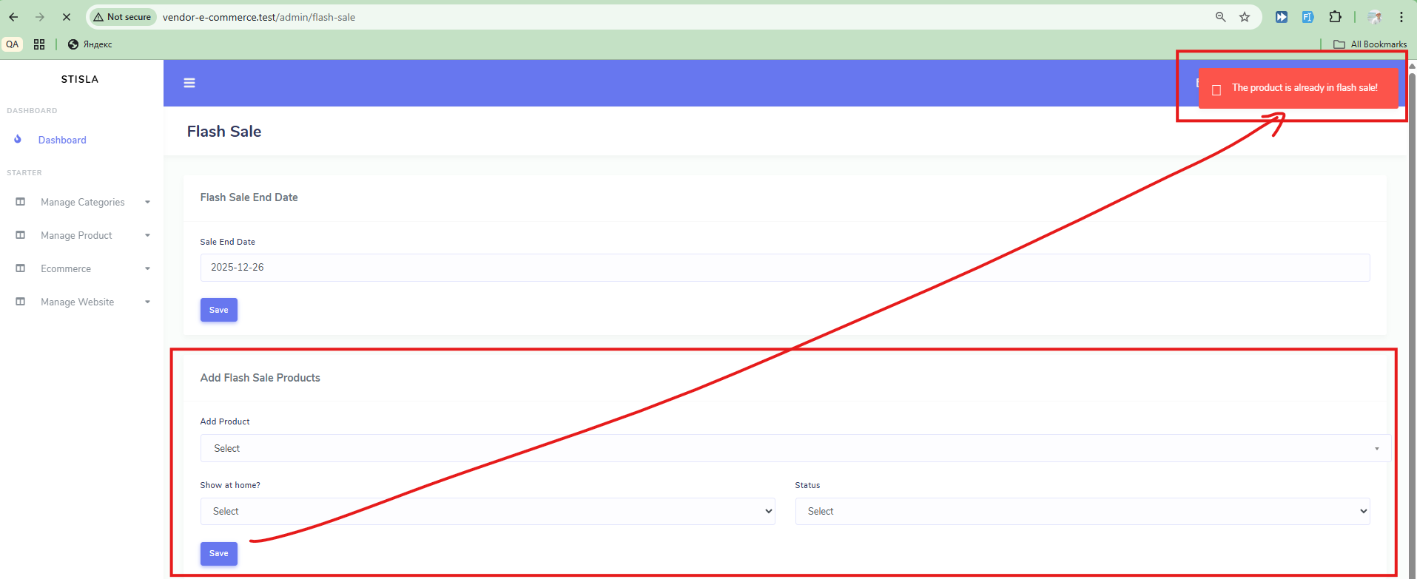
.

Slide 7
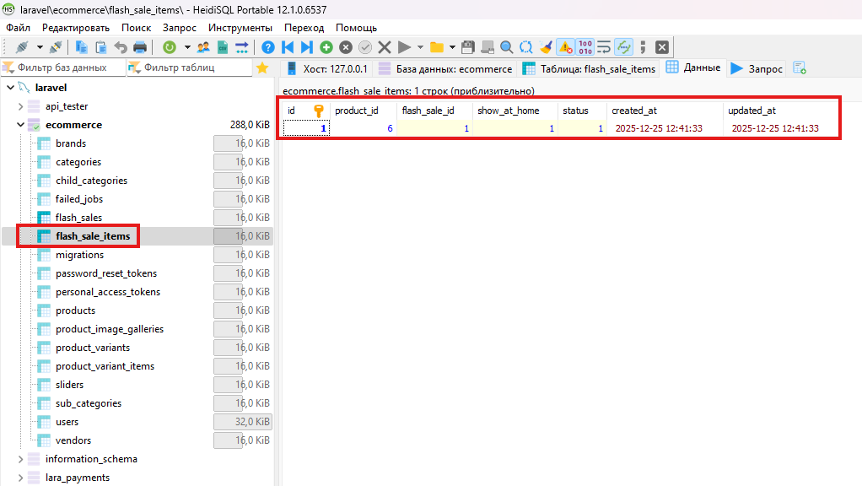
.

Slide 8
.

Slide 9
.

Slide 10
.

